Slide 1
Project: STARS (Successfully Teaching AstRonomy in Schools)
This project has been funded with the support of the Erasmus+ Programme, K2 Action, Strategic Partnerships in School Education.
Project Agreement Number: 2017-1-SK01-KA201-035344
Tréningový program pre učiteľov (O2)
Modul #4
Objavovanie vesmíru Základná orientácia na oblohe.
The current publication reflects only the author´s view and neither the Slovak National Agency, nor the European Commission are responsible for any use that may be made of the information it contains.

Slide 2
Úvod do projektu STARS
1. STARS Metodická príručka pre učiteľov
materiál pre učiteľov pripravený na okamžité použitie
2. STARS Tréningový program pre učiteľov
inovatívny a komplexný prístup
3. STARS Online Platforma s príkladmi dobrej praxe a príležitosťami na diskusie a výmenu informácií
4. STARS Koncept edukačného programu na výučbu astronómie
Medzinárodná online konferencia 2020
project-stars.com
The current publication reflects only the author´s view and neither the Slovak National Agency, nor the European Commission are responsible for any use that may be made of the information it contains.

Slide 3
Moduly projektu STARS
#1 Súhvezdia. #6 Galaktickej prostredie.
#2 Pohyb nebeských telies. #7 Slnko a hviezdy.
#3 Newtonov gravitačný zákon. #8 Naša Galaxia a iné galaxie.
#4 Objavovanie vesmíru. #9 Vesmír.
#5 Slnečná sústava. #10 Hvezdárne / observatóriá.
The current publication reflects only the author´s view and neither the Slovak National Agency, nor the European Commission are responsible for any use that may be made of the information it contains.

Slide 4
Ako sú moduly štruktúrované
Každý modul je rozdelený do niekoľkých tém.
Každá téma obsahuje:
Stručný úvod a kľúčová slová.
Teoretická časť pre učiteľov – poskytuje základné informácie potrebné na prípravu lekcie na túto tému (v niektorých prípadoch odkazy na ďalšie materiály na internete).
Praktické cvičenia pre žiakov – (vo väčšine prípadov) pripravené na použitie v triede, doplnené odpoveďami.
The current publication reflects only the author´s view and neither the Slovak National Agency, nor the European Commission are responsible for any use that may be made of the information it contains.

Slide 5
Ako pristupovať k materiálu 1
Pozorne si prečítajte teoretickú časť pre učiteľa.
Ak máte akékoľvek dotazy, vyhľadajte ďalší materiál na stránke projektu (project-stars.com) alebo na iných webových stránkach.
Pozor! Uistite sa, že zdroje sú spoľahlivé!
The current publication reflects only the author´s view and neither the Slovak National Agency, nor the European Commission are responsible for any use that may be made of the information it contains.

Slide 6
Ako pristupovať k materiálu 2
Pri príprave teoretickej časti:
Observatóriá:
žiaci majú porozumieť dvom pojmom - observatórium a prístroj a rozdiel medzi nimi;
žiaci majú rozlišovať medzi typmi observatórií a typmi ďalekohľadov;
upozorňujeme, že niektoré typy ďalekohľadov (napr. optické) môžu byť súčasťou aj pozemného aj vesmírneho observatória, zatiaľ čo iné (napr. röntgen) môžu byť súčasťou len vesmírneho observatória.
Elektromagnetické spektrum: Je potrebné venovať pozornosť žiakom najmä pri vysvetľovaní:
vzťahu medzi frekvenciou a vlnovou dĺžkou;
rozličných rozmerov pre rôzne vlnové dĺžky;
ako priehľadnosť atmosféry ovplyvňuje rôzne vlnové dĺžky.
.
The current publication reflects only the author´s view and neither the Slovak National Agency, nor the European Commission are responsible for any use that may be made of the information it contains.

Slide 7
Ako pristupovať k materiálu 3
Pozorne si prečítajte praktické cvičenia a ich odpovede.
Ak máte nejaké dotazy, pozriete sa na ďalšie materiály a/alebo stránky projektu (project-stars.com) alebo na iné webové stránky. Pozor! Uistite sa, že zdroje sú spoľahlivé!
Na základe teoretickej časti vyberte na ilustráciu praktické cvičenia. Ďalšie cvičenia môžete hľadať v doplnkových materiáloch a/alebo na stránke projektu (project-stars.com) alebo na iných webových stránkach. Pozor! Uistite sa, že zdroje sú spoľahlivé!
The current publication reflects only the author´s view and neither the Slovak National Agency, nor the European Commission are responsible for any use that may be made of the information it contains.

Slide 8
Ako pristupovať k materiálu 4
Uvedomte si, že niektoré cvičenia si vyžadujú ďalšie materiály, ktoré sú v triede ťažko dostupné. Je potrebné sa na nich pripraviť vopred – buď ich dodať, alebo upozorniť žiakov, aby si ich pripravili vopred!
Odporúčame vyskúšať vybrané cvičenia a urobiť si vlastný úsudok ohľadom zložitosti a času potrebného na dokončenie cvičení. Ak sa rozhodnete, môžete vykonávať zmeny, vynechať niektoré časti, uľahčiť si často cvičení, pokiaľ to nenarušuje fyzikálny význam úloh.
Podľa svojho uváženia môžete dať niektoré cvičenia za domáce úlohy, vykonať predbežnú prípravu doma alebo, naopak, nechať ich doma dokončiť.
The current publication reflects only the author´s view and neither the Slovak National Agency, nor the European Commission are responsible for any use that may be made of the information it contains.

Slide 9
MODUL 4 - OBSAH:
Základná orientácia na oblohe
Najviditeľnejšie súhvezdia. Polárna hviezda. Objekty hlbokého vesmíru. Messierov katalóg a nový všeobecný katalóg.
Táto publikácia (dokument) reprezentuje výlučne názor autora a SAAIC – Národná agentúra programu Erasmus+ ani Európska komisia nezodpovedajú za akékoľvek použitie informácií obsiahnutých v tejto publikácii (dokumente).

Slide 10
Teoretický obsah
Základná orientácia na oblohe
Orientácia na oblohe. Polárna hviezda. Nájdenie Polárnej hviezdy.
Objavovanie a rozpoznávanie súhvezdí na oblohe prostredníctvom orientačných bodov;
Mená hviezd;
Hlboké predmety. Messierov katalóg a katalóg NGC.
Táto publikácia (dokument) reprezentuje výlučne názor autora a SAAIC – Národná agentúra programu Erasmus+ ani Európska komisia nezodpovedajú za akékoľvek použitie informácií obsiahnutých v tejto publikácii (dokumente).

Slide 11
Teoretický obsah
1.3 Viditeľné a reálne pohyby nebeských telies
Nezapadajúce súhvezdia, vychádzajúce a zapadajúce súhvezdia, nestúpajúce súhvezdia;
Viditeľný denný a ročný pohyb hviezdnej oblohy;
Denný a ročný viditeľný pohyb Slnka;
Viditeľný ročný pohyb planét;
Pohyby Mesiaca po oblohe.
Táto téma nie je pre žiakov základných škôl ľahká a pochopenie týchto pohybov si vyžaduje abstraktné myslenie a pozorovacie skúsenosti. Počítačové programy typu Planetárium sú veľmi užitočné a mali by sa využívať na maximum.
Táto publikácia (dokument) reprezentuje výlučne názor autora a SAAIC – Národná agentúra programu Erasmus+ ani Európska komisia nezodpovedajú za akékoľvek použitie informácií obsiahnutých v tejto publikácii (dokumente).

Slide 12
Zoznam praktických cvičení
Práca s počítačovým programom alebo aplikáciou pre smartphone typu PLANETARIUM
Mená hviezd
Messierove objekty
Táto publikácia (dokument) reprezentuje výlučne názor autora a SAAIC – Národná agentúra programu Erasmus+ ani Európska komisia nezodpovedajú za akékoľvek použitie informácií obsiahnutých v tejto publikácii (dokumente).

Slide 13
Praktické cvičenie 1 a 2. Práca s počítačovým programom alebo aplikáciou pre smartphone typu PLANETARIUM a názvy hviezd
Metodická časť: téma 4 - Základná orientácia na oblohe, cvičenie 1 a 2.
Pomôcky a materiály: Počítač a program typu PLANETÁRIUM alebo smartphone a nainštalovaná aplikácia.
Postup:
Úloha 1: Úvod do niektorých základných funkcií programu a aplikácie.
Úloha 2: Oboznámenie sa s tvarom súhvezdí, názvami hviezd, rotáciou nebeskej sféry atď.
Táto publikácia (dokument) reprezentuje výlučne názor autora a SAAIC – Národná agentúra programu Erasmus+ ani Európska komisia nezodpovedajú za akékoľvek použitie informácií obsiahnutých v tejto publikácii (dokumente).

Slide 14
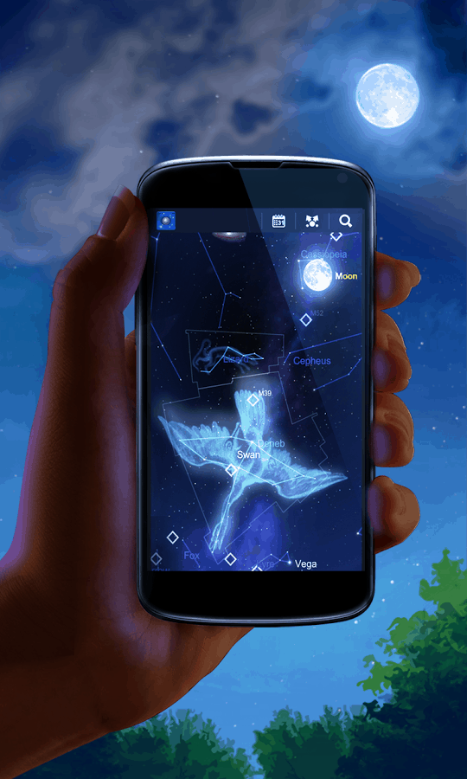
Aplikácia pre smartfóny
Táto publikácia (dokument) reprezentuje výlučne názor autora a SAAIC – Národná agentúra programu Erasmus+ ani Európska komisia nezodpovedajú za akékoľvek použitie informácií obsiahnutých v tejto publikácii (dokumente).

Slide 15
Praktické cvičenie 2. Názvy hviezd
Metodická časť: téma 4 - Základná orientácia na oblohe, tabuľka k praktickému cvičeniu 2.
Pomôcky a materiály: Tlačená tabuľka s čiastočne vyplnenými názvami hviezd a súhvezdí. Počítač a program typu PLANETÁRIUM, smartphone a nainštalovaná aplikácia alebo tlačená hviezdová mapa.
Postup: Žiaci musia vyplniť chýbajúce názvy súhvezdí alebo mená najjasnejších hviezd v nich.
Táto publikácia (dokument) reprezentuje výlučne názor autora a SAAIC – Národná agentúra programu Erasmus+ ani Európska komisia nezodpovedajú za akékoľvek použitie informácií obsiahnutých v tejto publikácii (dokumente).

Slide 16
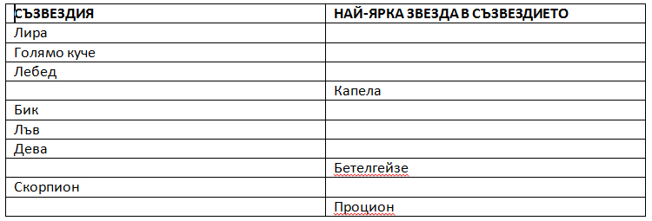
Táto publikácia (dokument) reprezentuje výlučne názor autora a SAAIC – Národná agentúra programu Erasmus+ ani Európska komisia nezodpovedajú za akékoľvek použitie informácií obsiahnutých v tejto publikácii (dokumente).

Slide 17
Praktické cvičenie 3. Messierove objekty
Metodická časť: téma 4
Pomôcky a materiály: Vytlačené fotografie tzv. hlbokých objektov alebo ich počítačové naprotívky.
Postup: Žiaci musia rozpoznať, ktorý obrázok zobrazuje hmlovinu, hviezdokupu alebo galaxiu. Je dobré pomenovať aspoň jedného zástupcu z troch tried kozmických objektov.
Táto publikácia (dokument) reprezentuje výlučne názor autora a SAAIC – Národná agentúra programu Erasmus+ ani Európska komisia nezodpovedajú za akékoľvek použitie informácií obsiahnutých v tejto publikácii (dokumente).

Slide 18
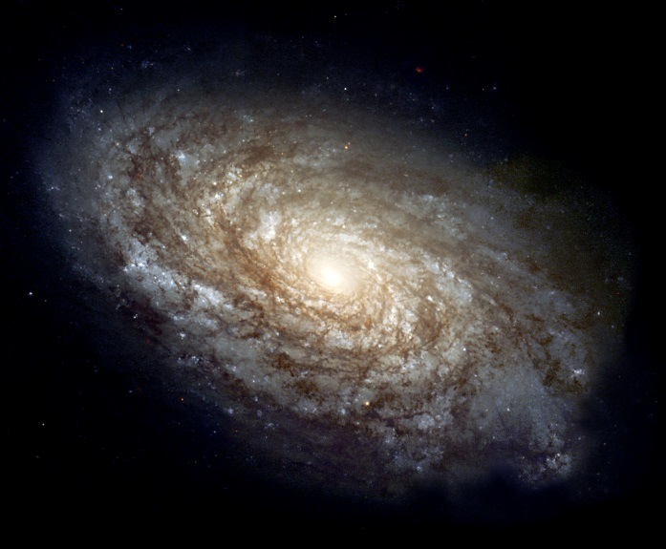
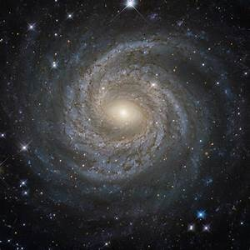
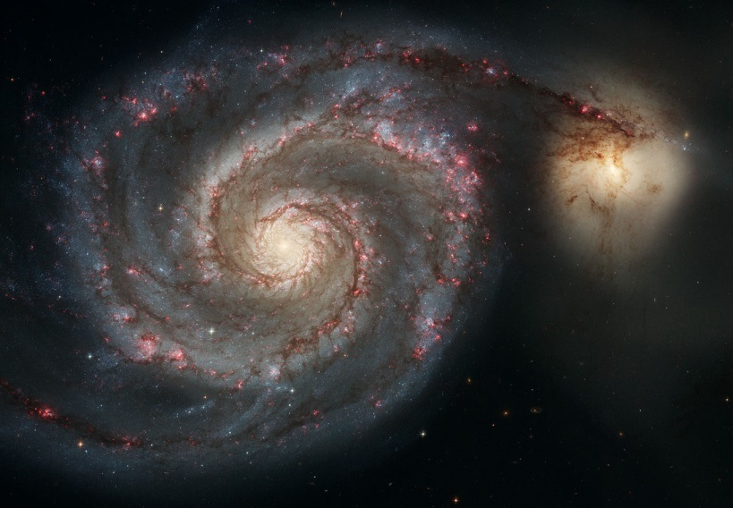
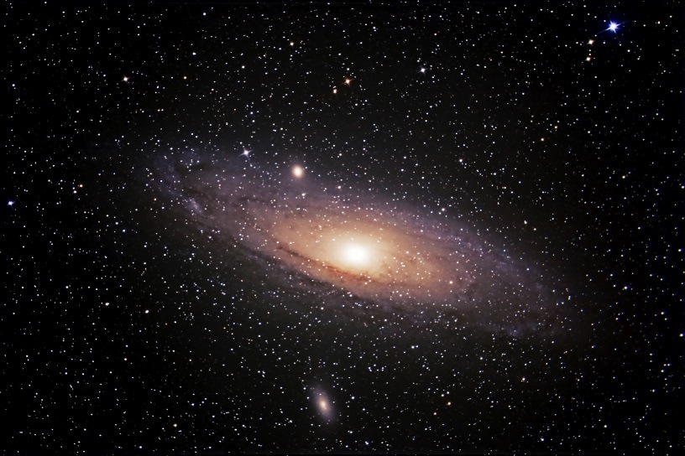
Táto publikácia (dokument) reprezentuje výlučne názor autora a SAAIC – Národná agentúra programu Erasmus+ ani Európska komisia nezodpovedajú za akékoľvek použitie informácií obsiahnutých v tejto publikácii (dokumente).

Slide 19
GALAXIE
Galaxia Andromeda, M31
Táto publikácia (dokument) reprezentuje výlučne názor autora a SAAIC – Národná agentúra programu Erasmus+ ani Európska komisia nezodpovedajú za akékoľvek použitie informácií obsiahnutých v tejto publikácii (dokumente).

Slide 20
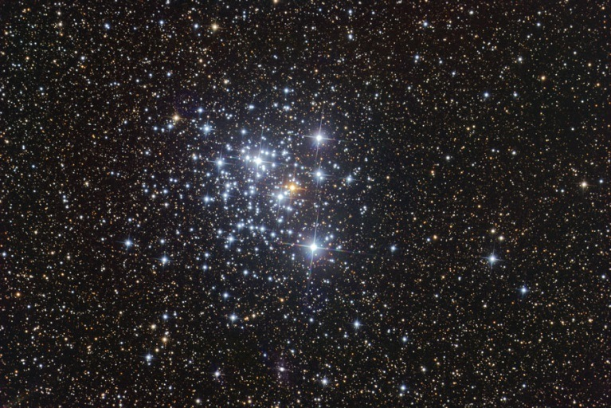
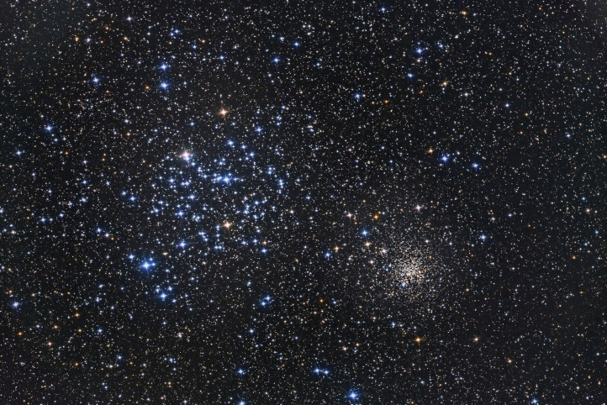
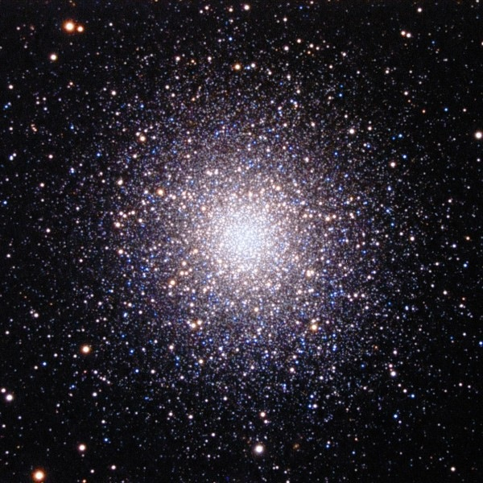
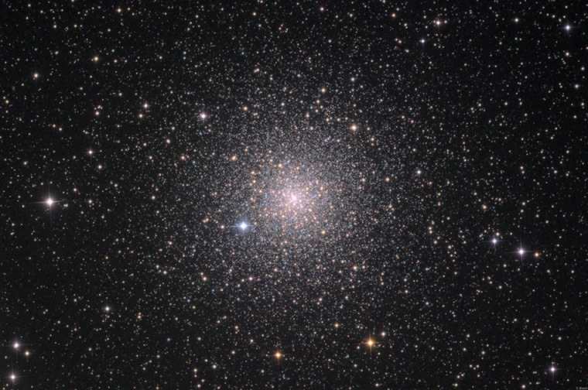
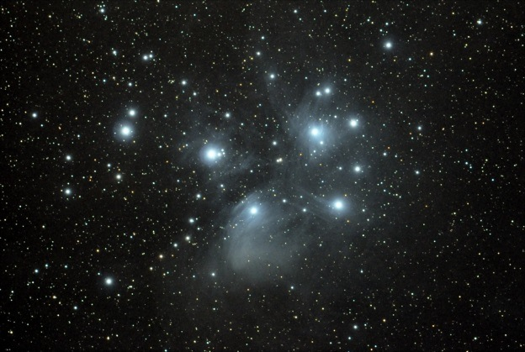
Táto publikácia (dokument) reprezentuje výlučne názor autora a SAAIC – Národná agentúra programu Erasmus+ ani Európska komisia nezodpovedajú za akékoľvek použitie informácií obsiahnutých v tejto publikácii (dokumente).

Slide 21
HVIEZDOKOPY
Hviezdokopa Plejády,
М45
Táto publikácia (dokument) reprezentuje výlučne názor autora a SAAIC – Národná agentúra programu Erasmus+ ani Európska komisia nezodpovedajú za akékoľvek použitie informácií obsiahnutých v tejto publikácii (dokumente).

Slide 22
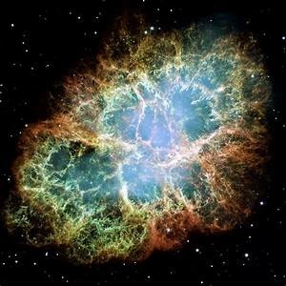
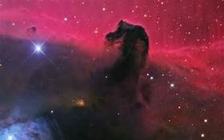
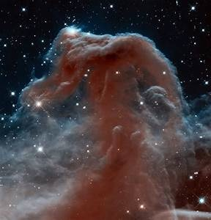
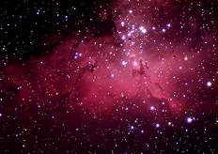
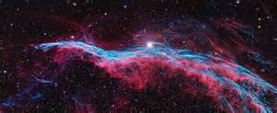
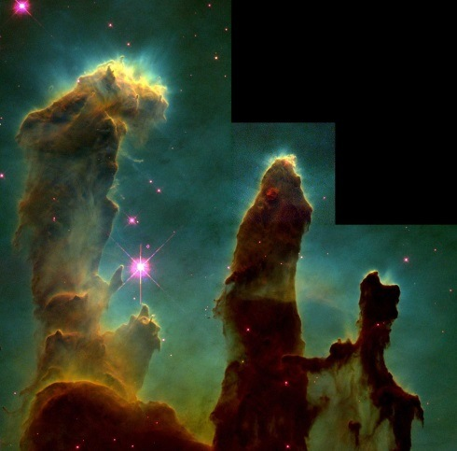
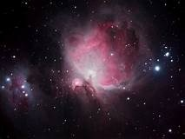
Táto publikácia (dokument) reprezentuje výlučne názor autora a SAAIC – Národná agentúra programu Erasmus+ ani Európska komisia nezodpovedajú za akékoľvek použitie informácií obsiahnutých v tejto publikácii (dokumente).

Slide 23
HMLOVINY
Hmlovina Orión, М42
Táto publikácia (dokument) reprezentuje výlučne názor autora a SAAIC – Národná agentúra programu Erasmus+ ani Európska komisia nezodpovedajú za akékoľvek použitie informácií obsiahnutých v tejto publikácii (dokumente).

Slide 24
Závery, overenie výsledkov
Čo bude ďalej (Feed Forward): Plánujte ďalšiu hodinu na základe výkonu žiaka:
Náročnosť v triede: V závislosti od toho, ako dobre žiaci porozumeli materiálu a zvládli úlohy.
Prístup k materiálu: Aký je správny postup, ktorý vám pomôže porozumieť materiálu a splniť stanovené úlohy.
Sebahodnotenie: Sebadisciplína, vedenie a kontrola činností.
Individuálny prístup: Individuálne hodnotenie a vedenie.
The current publication reflects only the author´s view and neither the Slovak National Agency, nor the European Commission are responsible for any use that may be made of the information it contains.

Slide 25
Závery, overenie výsledkov 2
Príprava: Jasné a dobre definované ciele lekcie a cvičenia. Keď budú dobre rozumieť konečnému cieľu, môžu sa žiaci ľahšie a efektívnejšie zamerať na konkrétnu úlohu/materiál.
Overovanie: Ako som to urobil? Individuálne hodnotenie a spätná väzba od učiteľa o práci žiaka, ktorá sa konkrétne týka dosiahnutia cieľa. Poskytnite informácie o pokroku žiaka (alebo jeho nedostatku) a poskytnite pokyny, ktoré pomôžu dosiahnuť ciele a dosiahnuť očakávanú úroveň .
The current publication reflects only the author´s view and neither the Slovak National Agency, nor the European Commission are responsible for any use that may be made of the information it contains.

